Slide 1
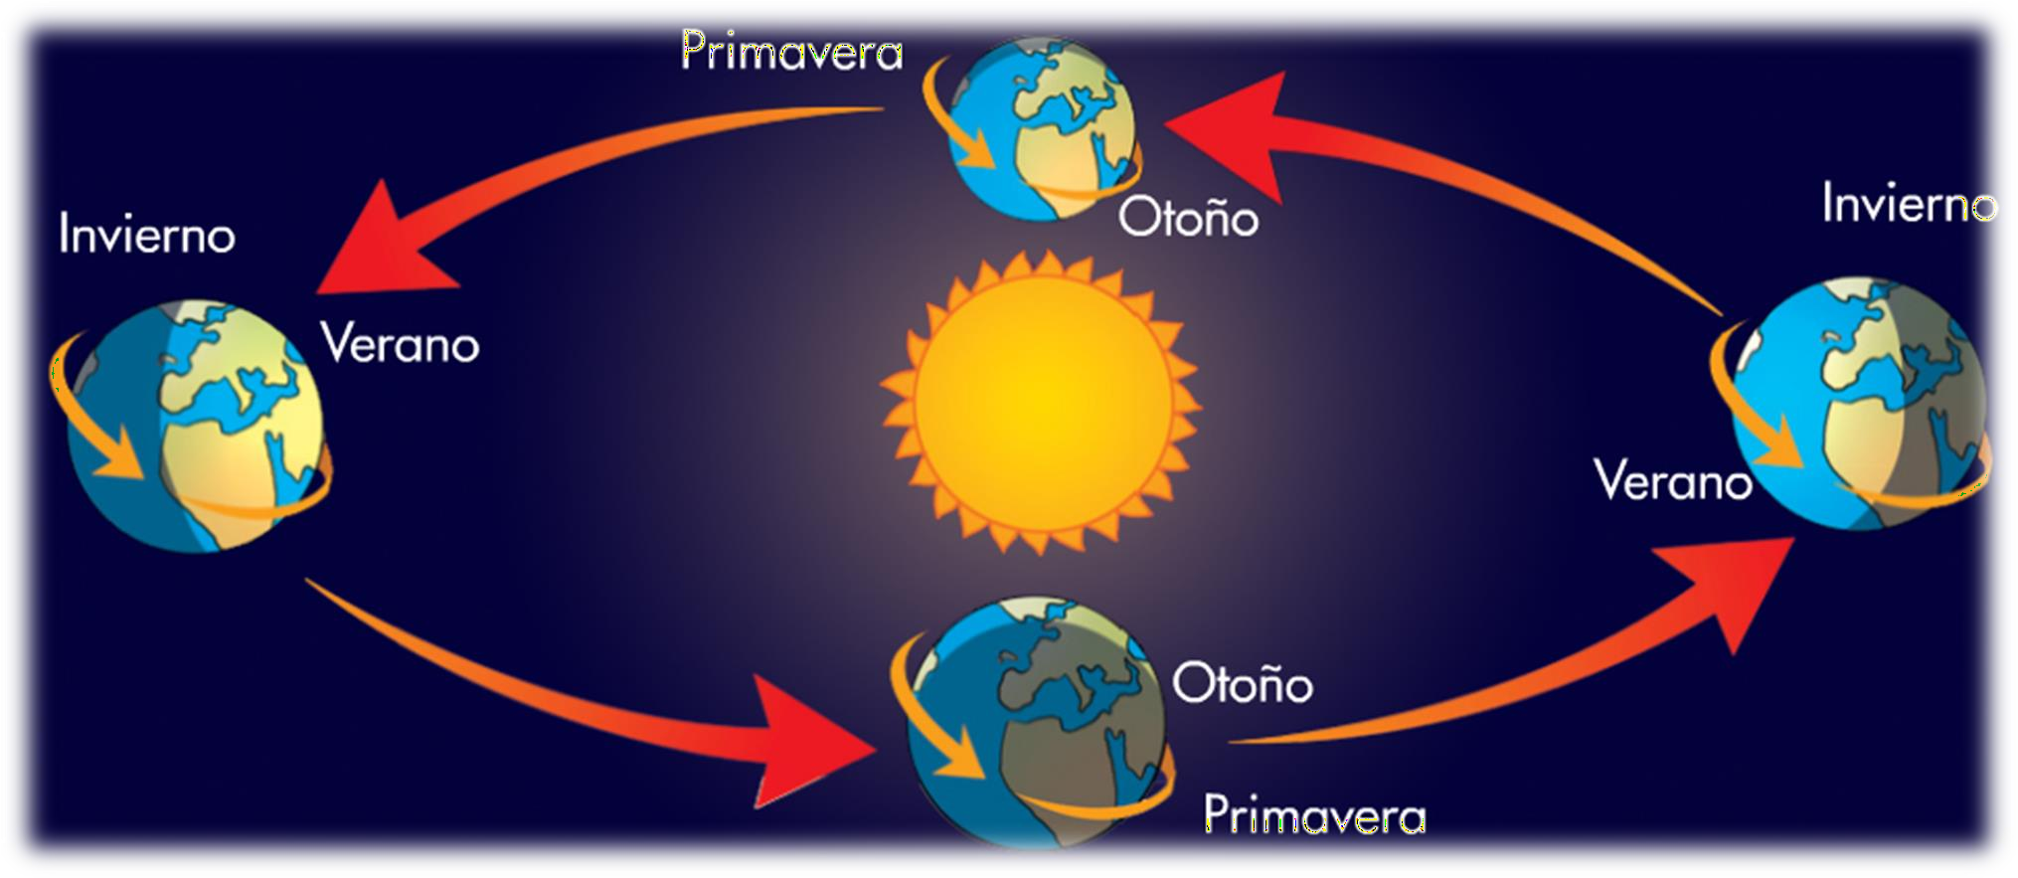

Slide 2
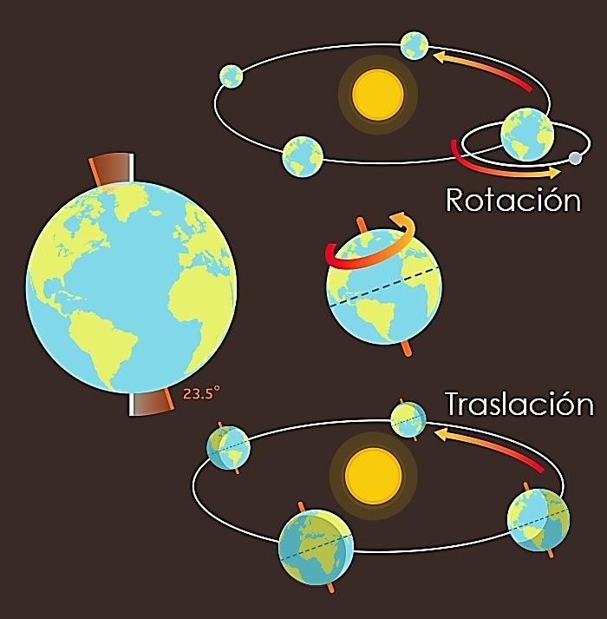
LA ROTACIÓN Y LA TRASLACIÓN SON LOS MOVIMIENTOS MAS IMPORTANTES DEL PLANETA TIERRA.
ROTACION:
Tiempo que tarda en dar la vuelta
sobre si mismo alrededor de un eje imaginario.
Dia y noche
23 horas y 56 min.
TRASLACION:
Tiempo que tarda en dar la vuelta alrededor del sol en una orbita eliptica
año/estaciones
365 dias, 5 horas y 49 min

Slide 3
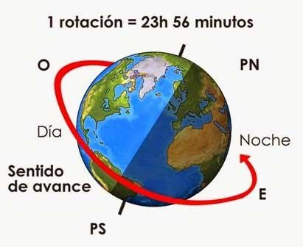
EFECTOS DE LA ROTACIÓN

Slide 4
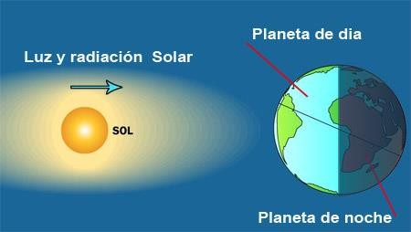
PRINCIPAL EFECTO EL DIA Y LA
NOCHE
½ Tierra de día y ½ Tierra de noche
Eje inclinado 23,5° sobre el plano de la orbita que describe alrededor del sol
Los extremos de este eje se llaman Polo Norte geografico (PN) y Polo Sur geográfico (PS)
Polos 6 meses de dia y 6 de noche debido a la inclinación del eje.

Slide 5
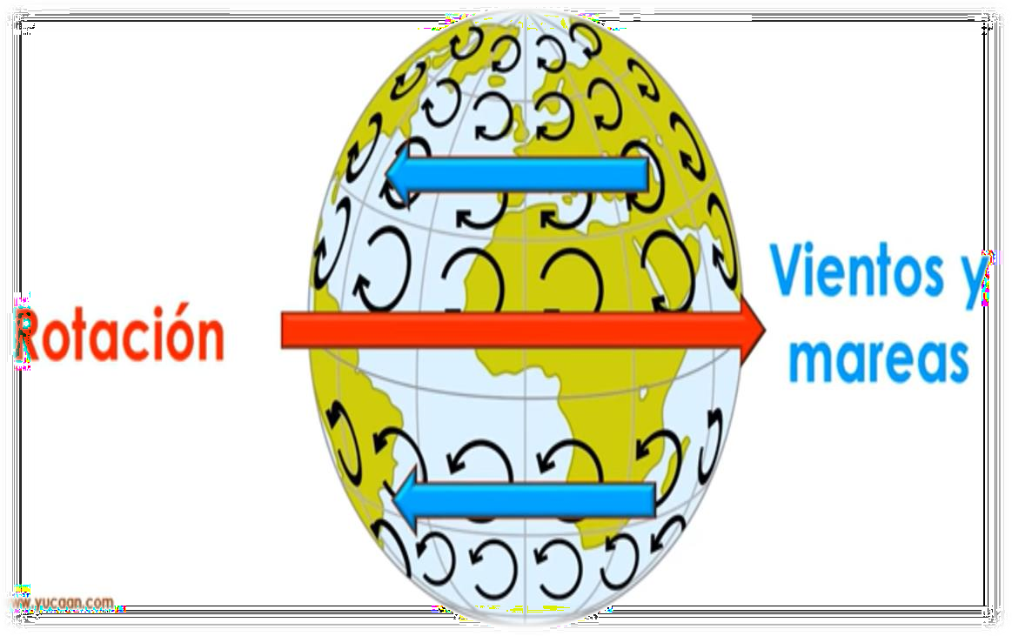
EFECTO CORIOLIS
Vientos y corrientes marinas se mueven en sentido contrario en cada uno de los hemisferios a la rotación de la tierra.

Slide 6
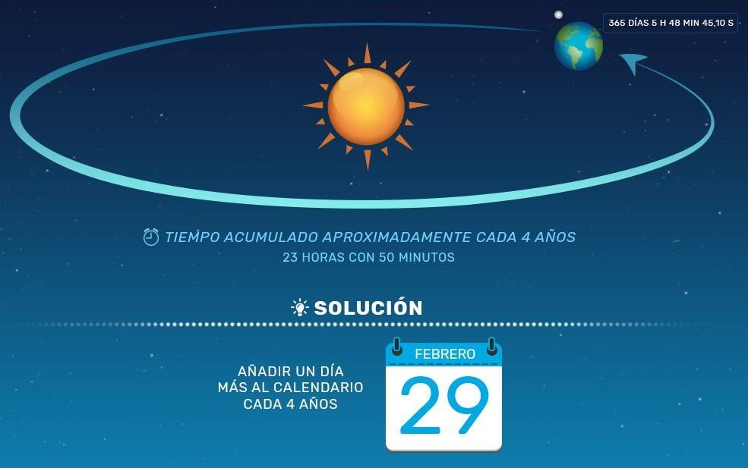
AÑO BISIESTO
Un día adicional cada 4 años (29 de Febrero)
Se añade para corregir el desfase hay entre la duración del años 365 días 5 horas 48min 45,10 seg (365,242189 días) y el año calendario es de 365 días.
Esto quiere decir que cada 4 años se corrija el año calendario por una acumulación no contabilizada de aproximadamente ¼ de día por año que equivale a un día extra.

Slide 7
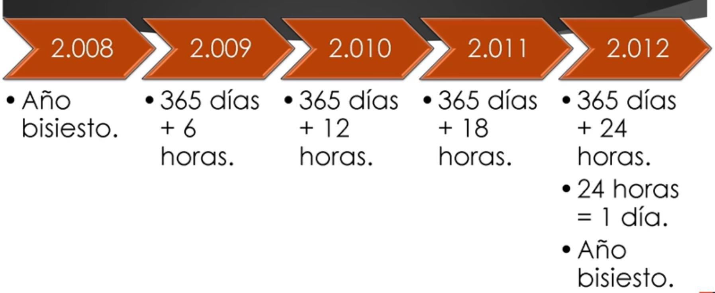
AÑO BISIESTO: CRONOLOGÍA

